Slide 1

기본 문법
Python Programming
윤재성

Slide 2

주석
# : 한줄 주석
파이썬은 한 줄 주석만 제공한다.
Photo by Joel Filipe on Unsplash

Slide 3

표준 출력
Python은 print 함수를 이용하여 출력을 처리한다
쉼표(, )를 구분하여 값을 나열해 주면 띄어쓰기를 하여 출력해준다.
Photo by Joel Filipe on Unsplash

Slide 4

문자열
파이썬은 작은 따옴표, 큰 따옴표 모두 문자열이다.
Photo by Joel Filipe on Unsplash

Slide 5
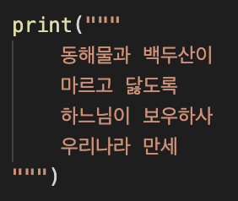
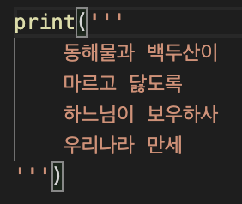
문자열
다음과 같은 문자열도 제공된다.
Photo by Joel Filipe on Unsplash

Slide 6

세미콜론
Python에서 세미콜론은 개발자 자유이다.
Photo by Joel Filipe on Unsplash

Slide 7
식별자 규칙
첫 글자는 영문 대소문자와 _ 로 시작할 수 있다.
이 후부터는 영문 대소문자와 _, 숫자로 구성될 수 있다.
대소문자를 구분한다.
키워드는 사용할 수 없다.
Photo by Joel Filipe on Unsplash

Slide 8
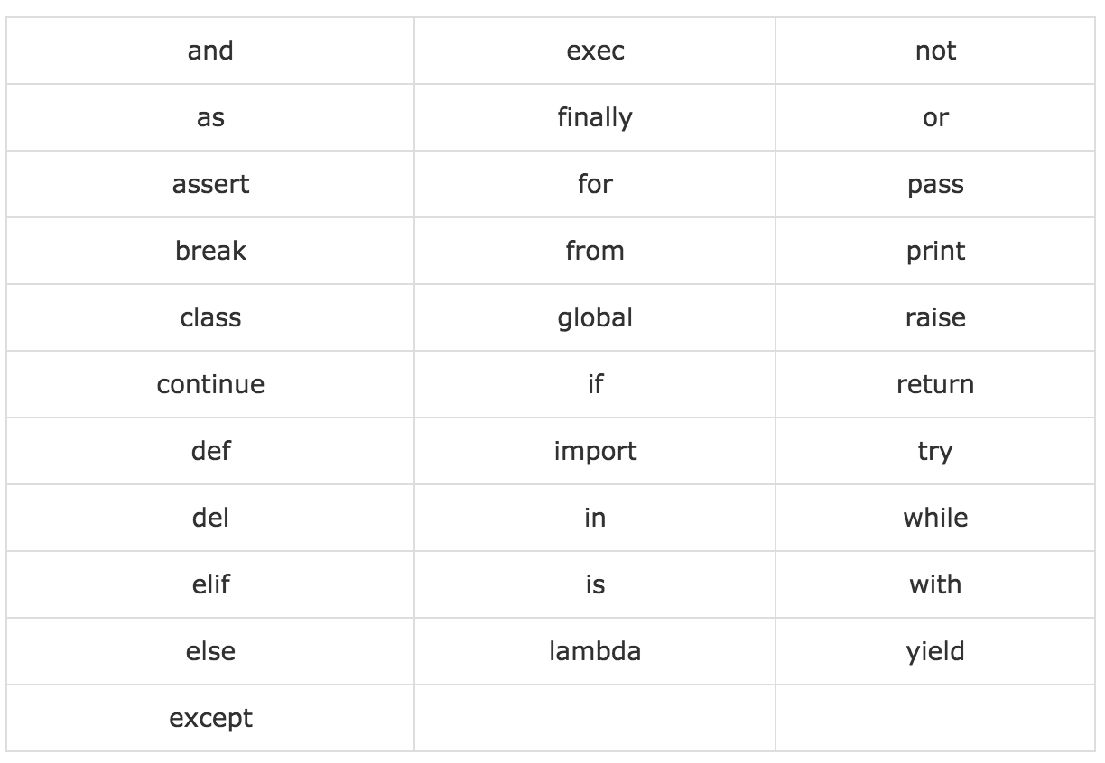
키워드
Photo by Joel Filipe on Unsplash

Slide 9
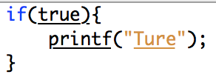
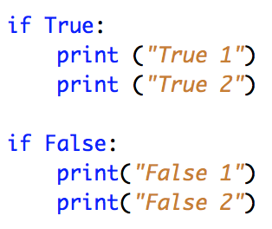
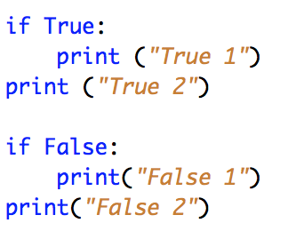
코드블럭과 들여쓰기
Python은 코드 블럭을 구분하기 위해 { }를 사용하지 않는다.
Python은 코드 블럭을 구분하기 위해 들여쓰기를 사용하며 같은 들여쓰기를 한 코드들을 하나의 블럭으로 구분한다.
Photo by Joel Filipe on Unsplash

